Slide 1





义务教育《信息科技》三年级上册 / 第3单元 准备家庭旅游攻略
第9课 推荐家庭旅游景点
——信息搜索
制作人：芜湖市三山中心小学 李婷婷

Slide 2



一
提出问题
二
设计实验
三
分组实验
四
实验发现
五
结论应用

Slide 3


交流讨论：
黄山美景这么多，
我们该怎样选择合适的旅游景点呢？

Slide 4


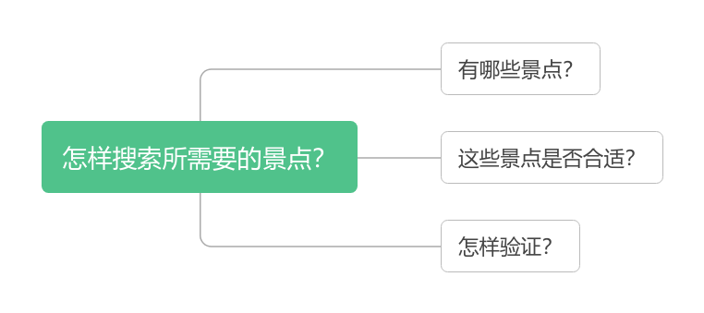
中怎样搜索需要的景点信息
关键问题：
怎样搜索需要的景点信息？
提出问题
设计实验
分组实验
实验结论
结论应用

Slide 5
实验1：选择恰当的信息获取方式
提出问题
实验要求：
设计实验
和同伴讨论交流，对比多种方式，选择目前可行性最高效、便捷的方式。
分组实验
实验结论
结论应用

Slide 6

实验1：
提出问题
讨论交流，完成表格。
获取方式 | 是否便捷 | 是否高效 | 是否真实 | 是否全面
询问同伴 | 是 否 | 是 否 | 是 否 | 是 否
网络查询 | 是 否 | 是 否 | 是 否 | 是 否
查阅书籍 | 是 否 | 是 否 | 是 否 | 是 否
实践验证 | 是 否 | 是 否 | 是 否 | 是 否
其他： | 是 否 | 是 否 | 是 否 | 是 否
设计实验
分组实验
实验结论
结论应用

Slide 7
实验1：选择恰当的信息获取方式
提出问题
实验小结：
为了全面高效的完成实验，本组最终
选择的景点信息获取方式是网络查询。
设计实验
分组实验
实验结论
结论应用

Slide 8
实验2：在线获取景点信息
提出问题
实验准备：
选择在线实验工具
设计实验
分组实验
旅游网站 搜索引擎
实验结论
结论应用

Slide 9
实验2：在线获取景点信息
提出问题
实验要求：
选择在线实验工具后，明确需要查找的信息，
查询景点相关信息，制定初步推荐方案。
设计实验
分组实验
实验结论
学习支架：微课《用网络获取信息的方法》
结论应用

Slide 10
实验2：在线获取景点信息
提出问题
实验过程：
我们使用了 查询景点；
我们初步推荐的景点是 。
设计实验
分组实验
实验结论
结论应用

Slide 11
实验2：在线获取景点信息
提出问题
实验小结1：
设计实验
在线搜索信息时，可以应用搜索引擎工具，输入关键词进行搜索。
分组实验
实验结论
结论应用

Slide 12
实验2：在线获取景点信息
提出问题
实验要求：
设计实验
为了验证景点可行性，需要再次运用在线搜索工具进行验证，优化推荐方案。
分组实验
实验结论
结论应用

Slide 13
实验2：在线获取景点信息
提出问题
实验过程：
设计实验
优化的景点推荐方案
推荐景点 | 推荐理由
分组实验
实验结论
结论应用

Slide 14
实验2：在线获取景点信息
提出问题
实验小结2：
通过实验探究，我发现：
通过在线搜索的方式能够获取有用的景点信息；
在线搜索十分便捷。
设计实验
分组实验
实验结论
结论应用

Slide 15


成果汇报：
提出问题
汇报本组解决问题的思路和实验成果。谈谈本次实验的收获。
设计实验
分组实验
实验结论
结论应用

Slide 16
实验总结：
提出问题
我发现
设计实验
在线搜索（是 否）十分便捷；
在线搜索信息时，我们可以通过关键词进行搜索；
（能够 不能）利用在线工具设计黄山景点推荐方案。
分组实验
实验结论
结论应用

Slide 17
说一说，自己还想搜索哪些信息，解决什么生活和学习问题？
完成项目评价，对自己探究学习情况进行反馈。
拓展应用：
提出问题
结合你的生活和学习经验说一说，
还想搜索哪些信息，解决什么问题？
设计实验
分组实验
实验结论
结论应用

Slide 18
义务教育《信息科技》三 年级上册 / 第3单元 准备家庭旅游攻略
探究学习之旅结束！
你学会了吗？

